Slide 1
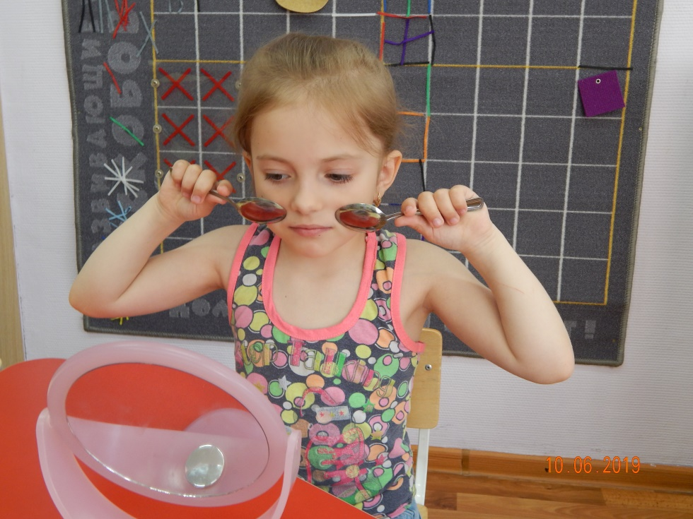
МУНИЦИПАЛЬНОЕ БЮДЖЕТНОЕ ДОШКОЛЬНОЕ ОБРАЗОВАТЕЛЬНОЕ УЧРЕЖДЕНИЕ «ДЕТСКИЙ САД КОМБИНИРОВАННОГО ВИДА № 1 «СИБИРЯЧОК»
Микрорайон Северный, 20/1, г. Бердск, Новосибирская область 633011
Тел.: (383-41)3-70-34 e-mail: bsk_du01@mail.ru
«Самомассаж ложками как средство эффективной коррекции речевых нарушений»

Slide 2
«Массаж артикуляционного аппарата и артикуляционные упражнения не только улучшают двигательную функцию отсутствующих систем мозга, но и вовлекают в работу близлежащие мозговые системы».
М.Е. ХВАТЦЕВ.

Slide 3
Логопедический массаж – это активный метод механического воздействия, который способствует нормализации мышечного тонуса общей, мимической и артикуляционной мускулатуры.
Целью логопедического самомассажа является стимуляция кинестетических ощущений мышц, участвующих в работе периферического речевого аппарата и нормализация мышечного тонуса данных мышц.

Slide 4
Преимущества самомассажа ложками
Ложки есть в каждом доме, а если нет нужных – их легко приобрести;
С ложкой связаны приятные ассоциации (удовольствие от еды);
С ложкой умеют обращаться все – они просты в применении и безопасны;
Ложки не требуют стерилизации – достаточно их помыть;
Массаж ложками может служить хорошей подготовкой, как к артикуляционной гимнастике, так и к артикуляционному массажу;
Разную температуру ложек можно использовать для расслабляющего или стимулирующего эффекта;
Площадь воздействия ложки, даже кофейной, значительно больше, чем площадь воздействия пальца;
Массаж ложками легко освоить родителям и применять в домашних условия;
Массаж ложками можно проводить как в подгрупповой деятельности, так и в индивидуальной НОД, включая её по мере необходимости в структуру НОД;
Делая самомассаж, ребёнок выполняет движения с приятным для него усилением и никогда не сделает самому себе больно.

Slide 5
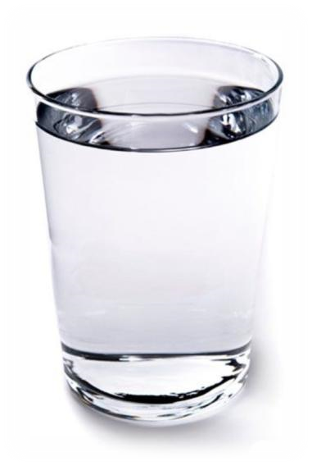
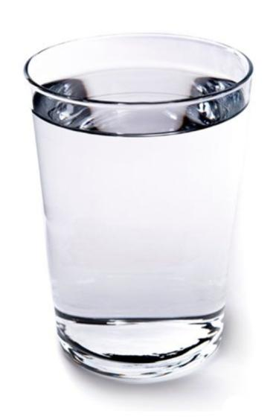
При гипертонусе мышц:
При гипотонусе мышц:
Периодически опускать ложку
в тёплую воду
Периодически опускать ложку
в холодную воду

Slide 6
Задачи логопедического самомассажа ложками
Стимуляция дозревания корковых отделов речедвигательной системы;
Стимуляция проприоцептивных ощущений – ощущений от положения своего тела в пространстве;
Уменьшение или прекращение судорог, синкинезий, тремора;
Улучшение качества артикуляционных движений;
Сокращение или предотвращение рецидивов;
Помощь в формировании нужного уклада артикуляционных органов;
Помощь в ликвидации асимметрии лица;
Помощь в нормализации тонуса мышц мимической и артикуляционной мускулатуры.

Slide 7
Противопоказания к проведению логопедического самомассажа ложками
Острое инфекционное заболевание;
Высыпания, гнойнички, трещины на коже лица, герпес или конъюнктивит;
Гематомы, синяки на лице, аллергия, солнечный ожог;
Проблемы во рту – различные воспаления, выпадение зубов;
Гиперчувствительность у ребёнка;
Острая крапивница, отёк Квинке в анамнезе;
Активная форма туберкулеза;
Онкологические заболевания;
Болезни крови и капилляров; тромбоз сосудов.

Slide 8
Методика обучения детей самомассажу ложками
Упражнения с ложками
Цель – запоминание частей ложки; закрепление различных положений ложки в руке; освоение движений массажа; развитие мелкой моторики, синхронизации работы рук; развитие умения ориентироваться в пространстве; развитие ритмико-слоговой структуры речи.
Самомассаж ложками
Цель – обучение самостоятельному выполнению массажных движений лица, языка, неба, щек; обучение содружественному выполнению массажных движений по образцу всеми детьми группы; развитие ритмико-слоговой структуры речи; формирование умения сопряженного проговаривания речевого материала при выполнении массажных движений.
Упражнения с сопротивлением
Цель – укрепление мышц губ, щек, языка, нижней челюсти; выработка более точных движений.

Slide 9
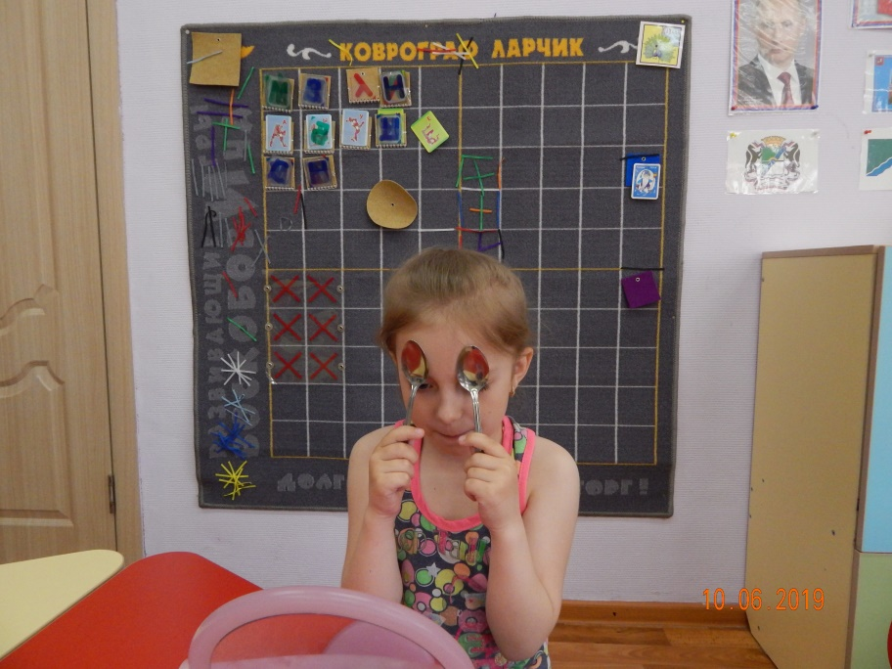
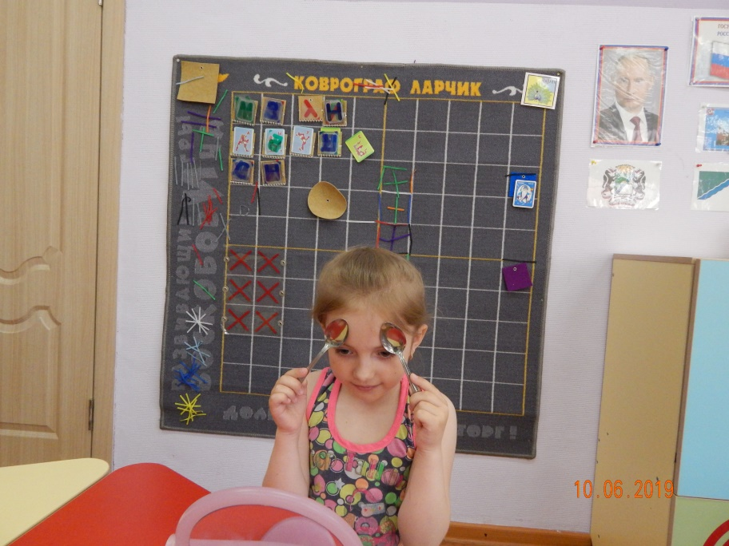
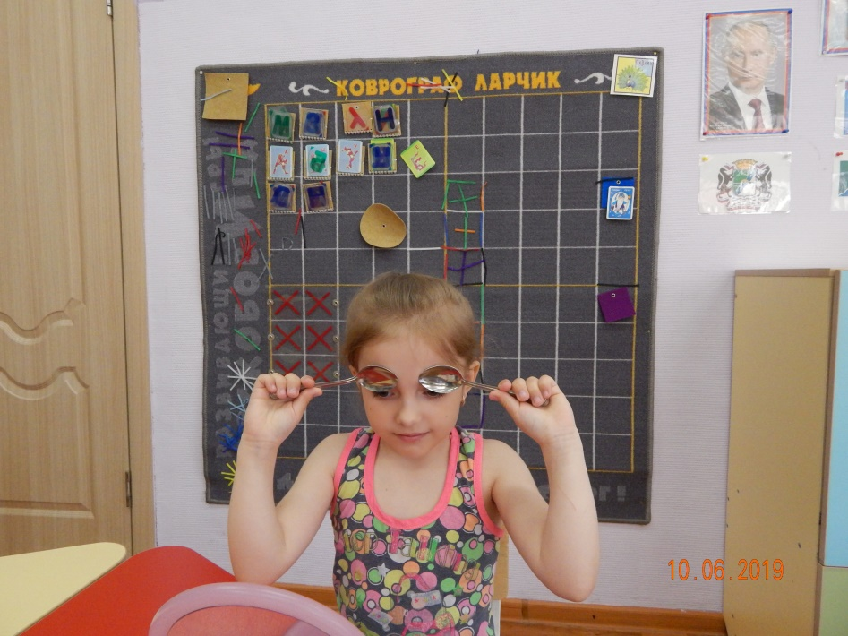
«Лоб погладили мы нежно и расслабили прилежно» (Поглаживание горками ложек вокруг лобных бугров)
«А потом очки надели и читали две недели» (Поглаживание горками ложек вокруг глаз, начинаем от внутреннего угла бровей).

Slide 10
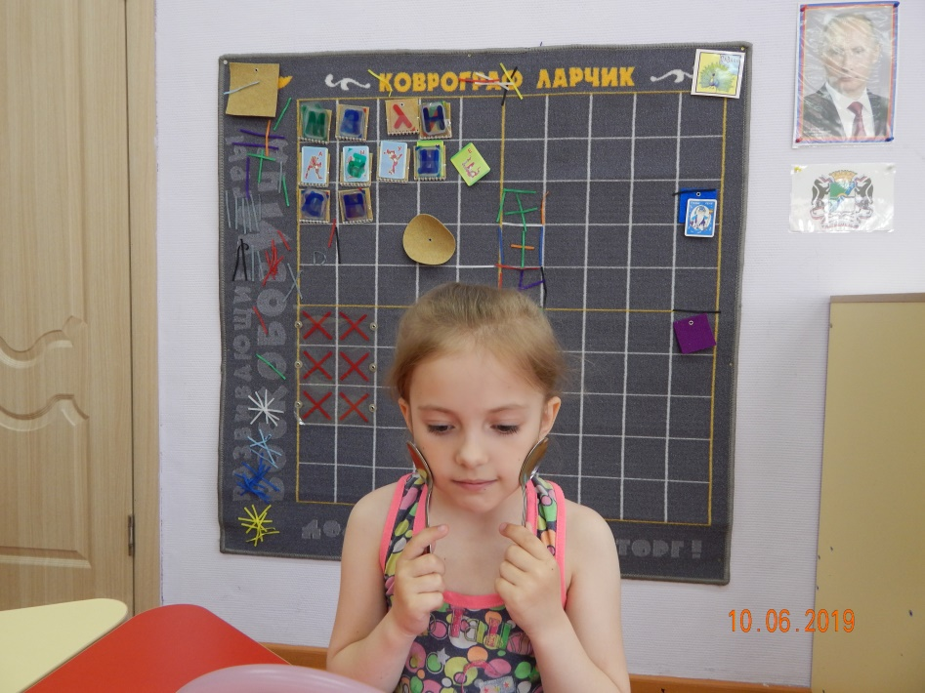
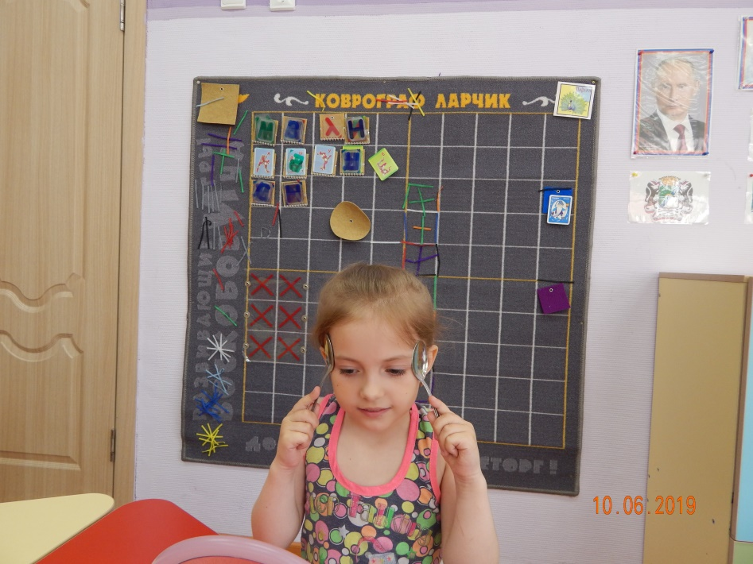
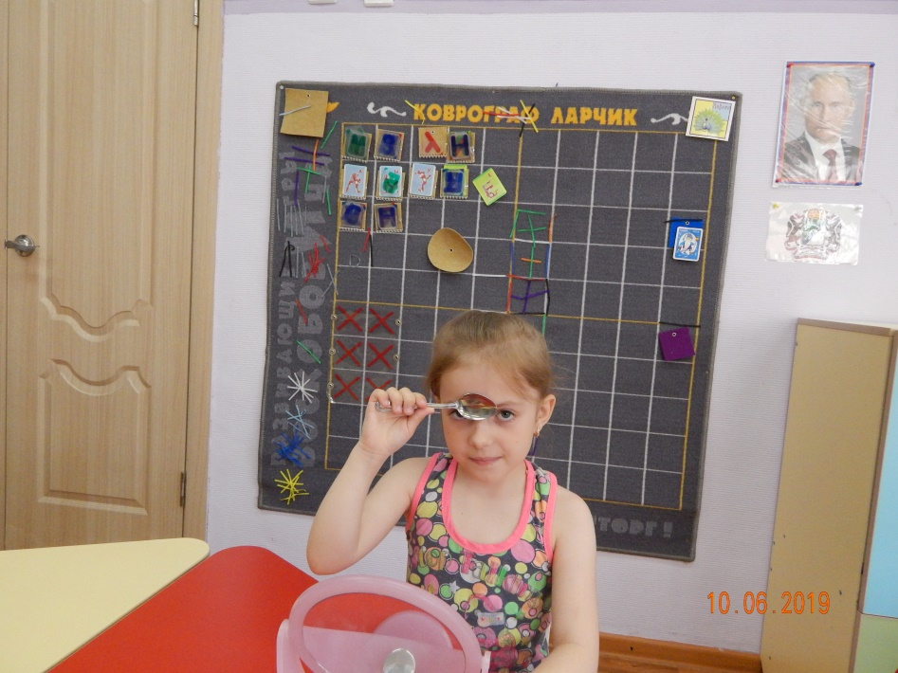
«Как погладить щёки нам, не сдвигая кожу там (круговое поглаживание горками ложек по щекам).
«Растереть свои височки, надавив в последней точке» (Спиральное растирание горками ложек висков).
«Покружиться меж бровей, чтобы стало веселей» (Спиральное растирание пространства между бровями).

Slide 11
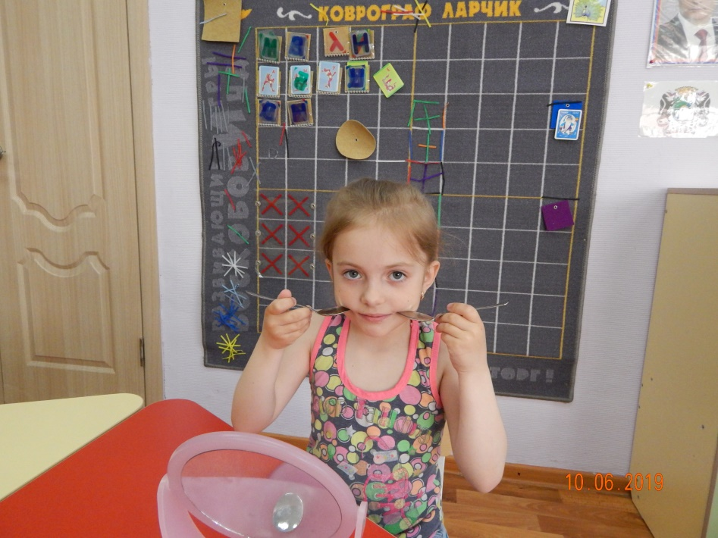
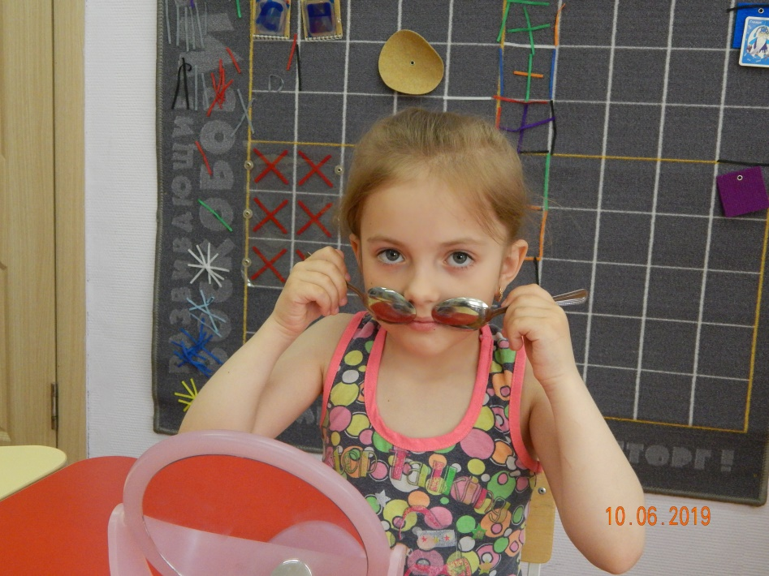
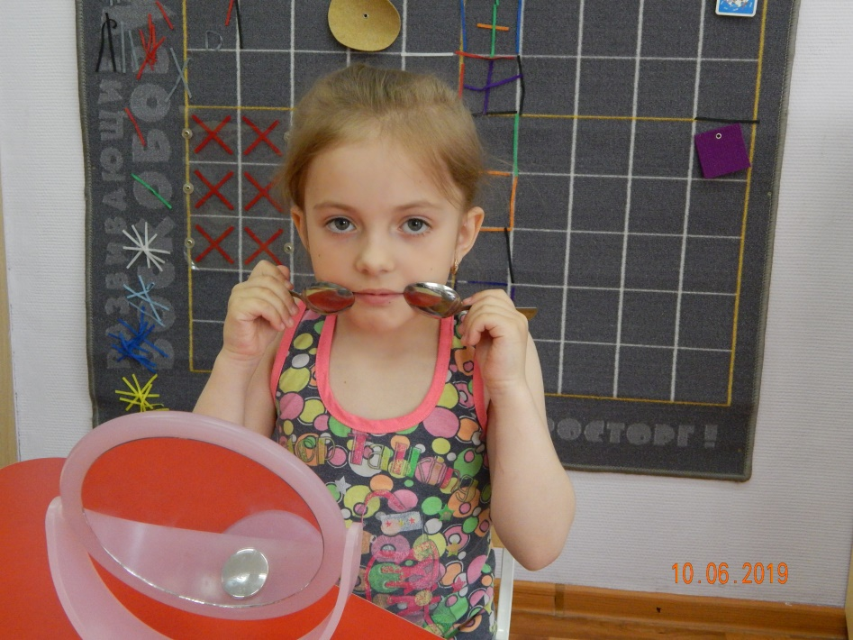
«Повернуть боками ложки, вытирать со щёчек крошки» (Движение снизу вверх по щекам боковой поверхностью черпака).
«Поскребём по губкам тоже» (Скребущие движения по верхней губе).
«Забывать о них негоже» (скребущие движения по нижней губе).

Slide 12
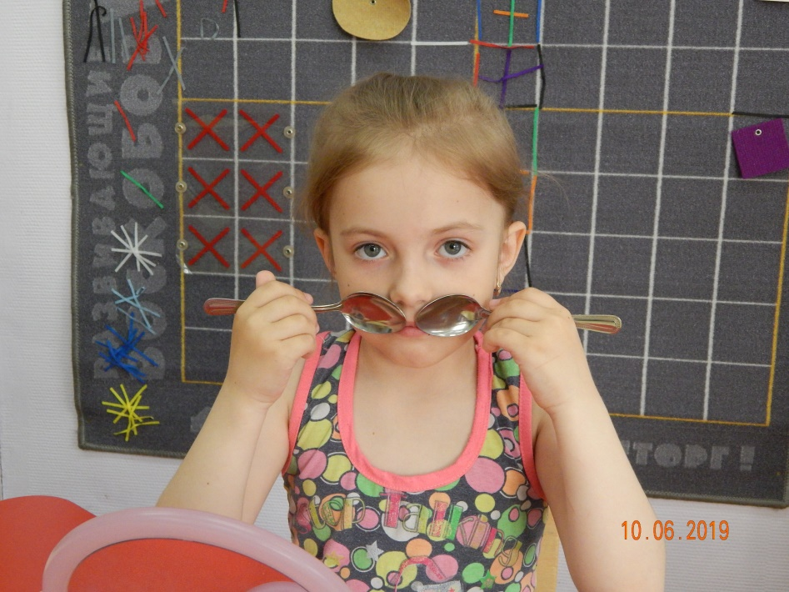
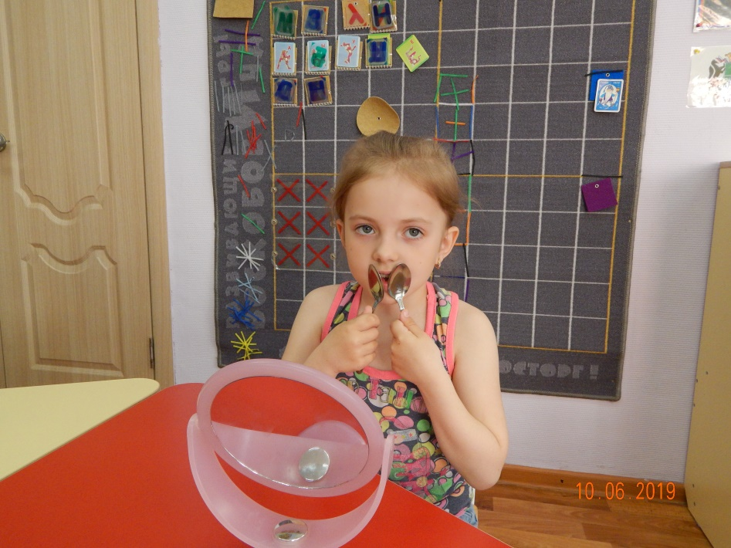
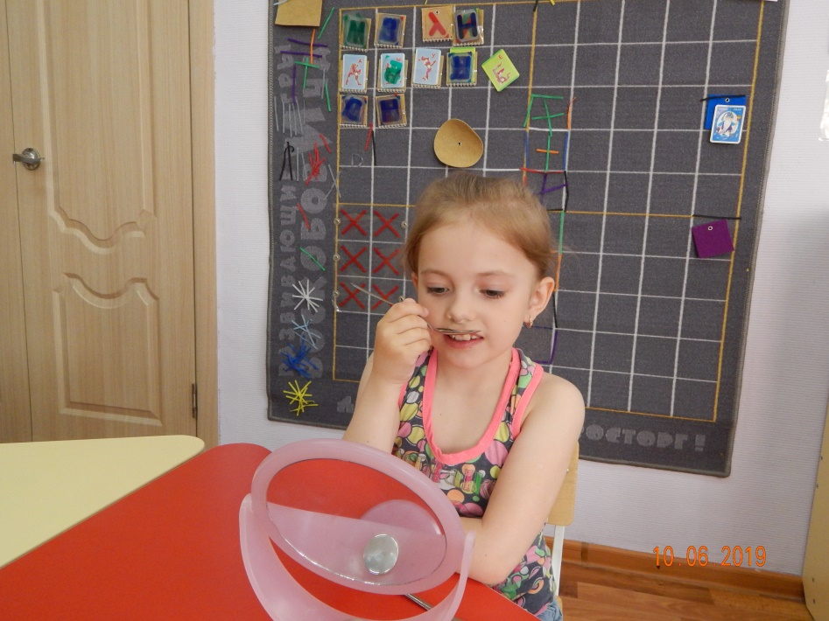
«И к бокам от серединки губ прокатим половинки» (Симметричное прокатывание черпачков от кончика ложки к черенку по половинкам губ).
«Губку в складку собираем вверх и вниз её сдвигаем» (Собрать горками ложек верхнюю губу в вертикальную складку).
«Губку ложкой поднимаем, домик наш мы открываем» (Боковым краем ложки отодвигаем кверху верхнюю губу).

Slide 13
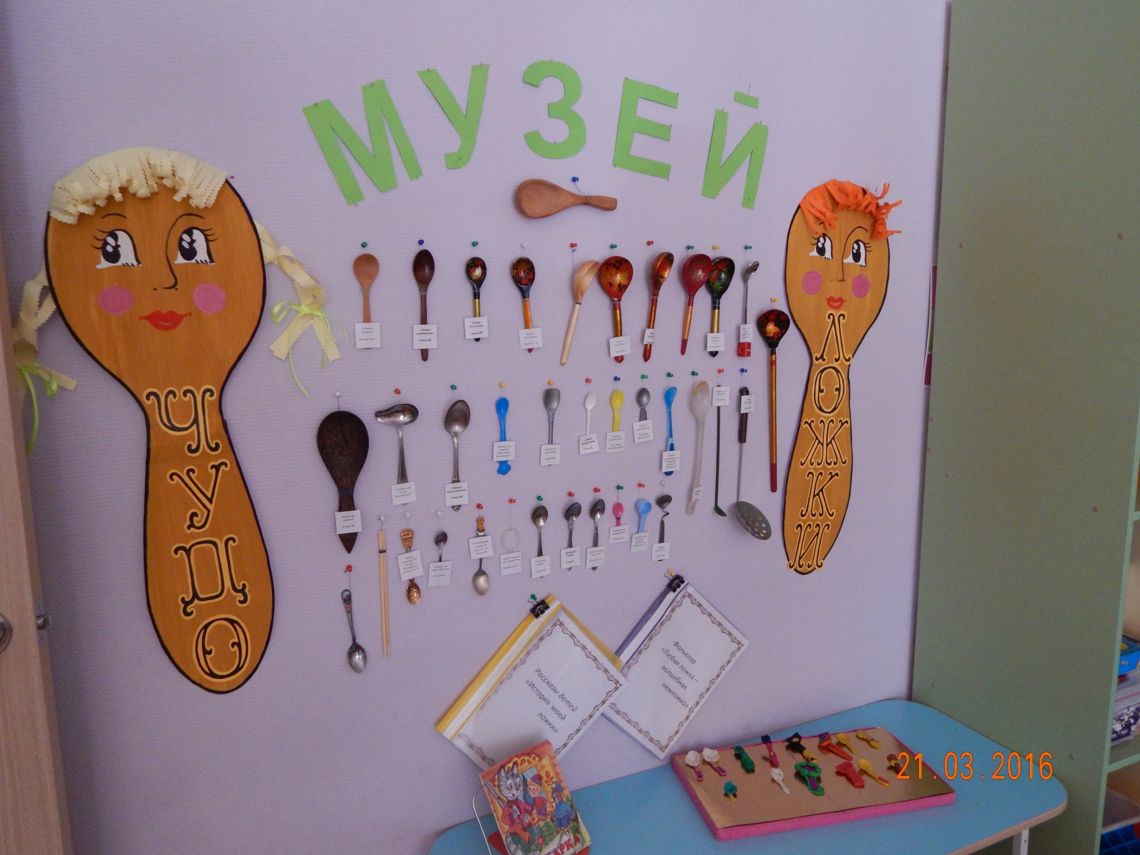

Slide 14
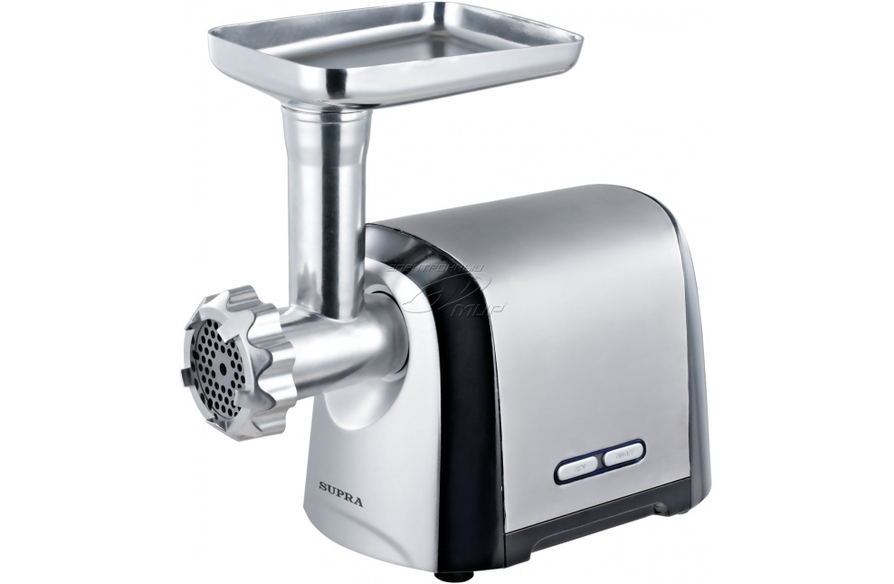
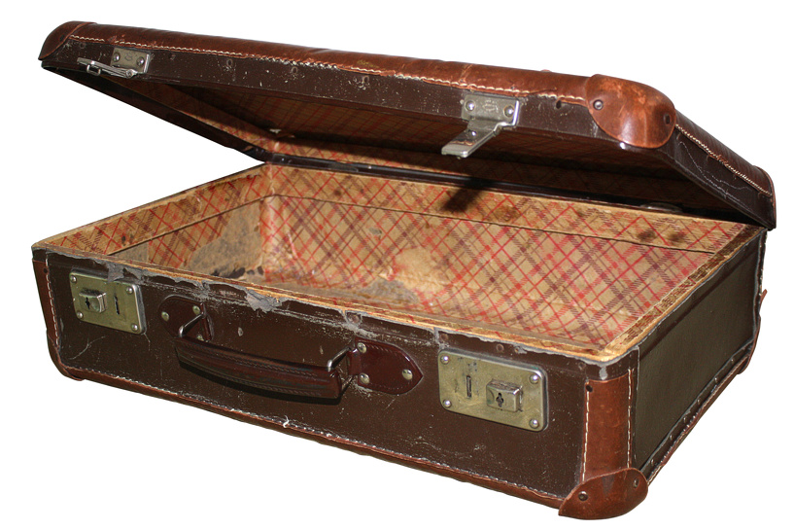
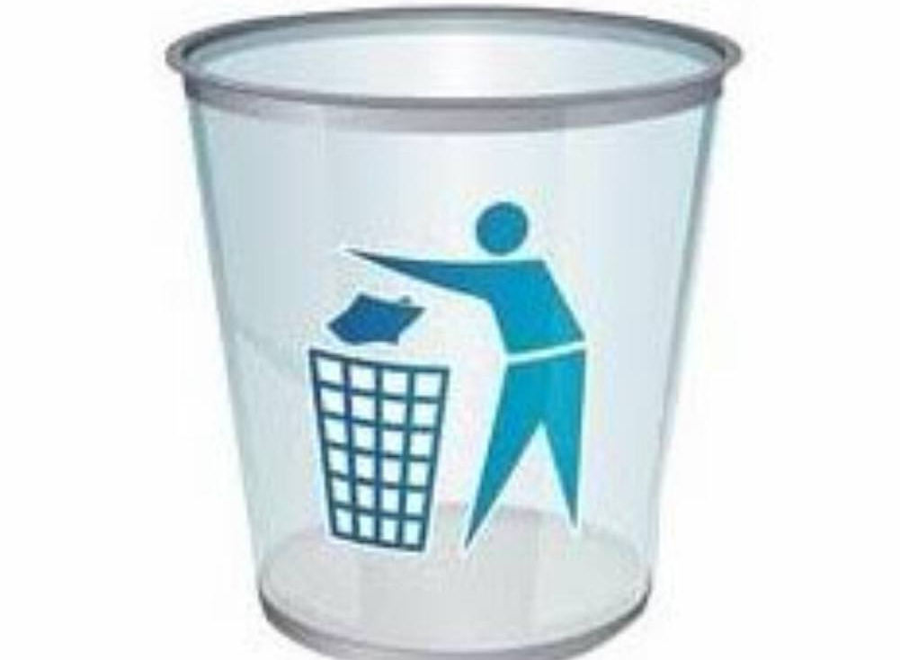
ИНФОРМАЦИЮ
ПЕРЕРАБОТАЮ
ВСЁ ЭТО ПРИГОДИТСЯ В РАБОТЕ
НИЧЕГО ЦЕННОГО

